Slide 1



Proyecto Modernización de la Administración de Tierras en Colombia
Control de cambios LADM-Col + Catastro Multipropósito
2.2.0 a 2.2.1
Un proyecto de :

Slide 2
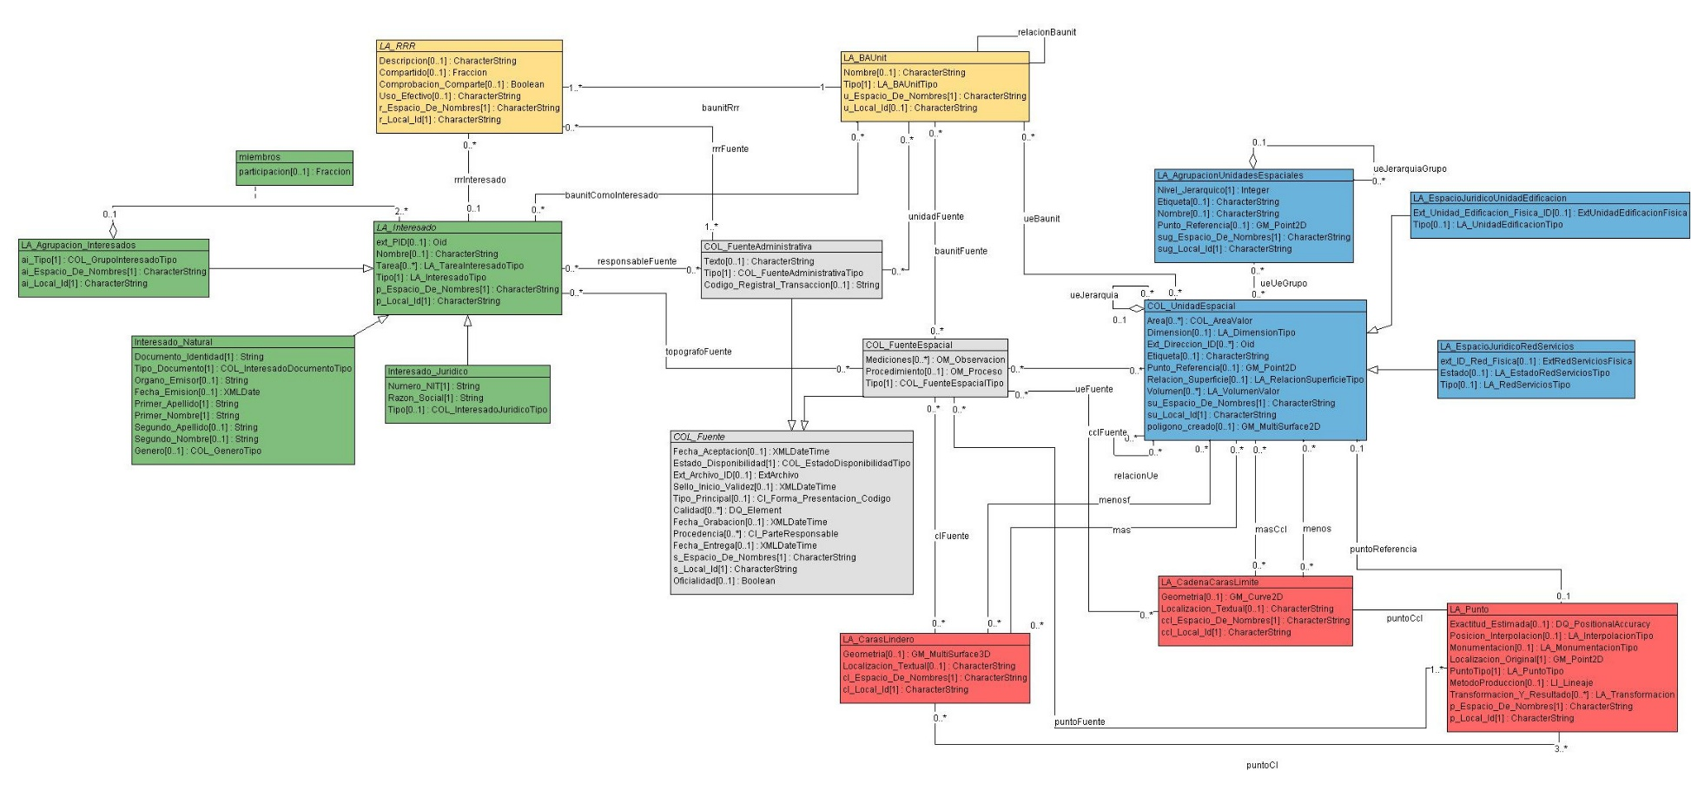
Modelo LADM_Col (Modelo Núcleo)
Notes:
What is the next step, once a country profile is defined? Hand over the UML diagram to the software developer to implement it in a system? How to describe it in a formalized way, while maintaining platform independence? How to standardize an exchange format based on the developed conceptual model?

Slide 3
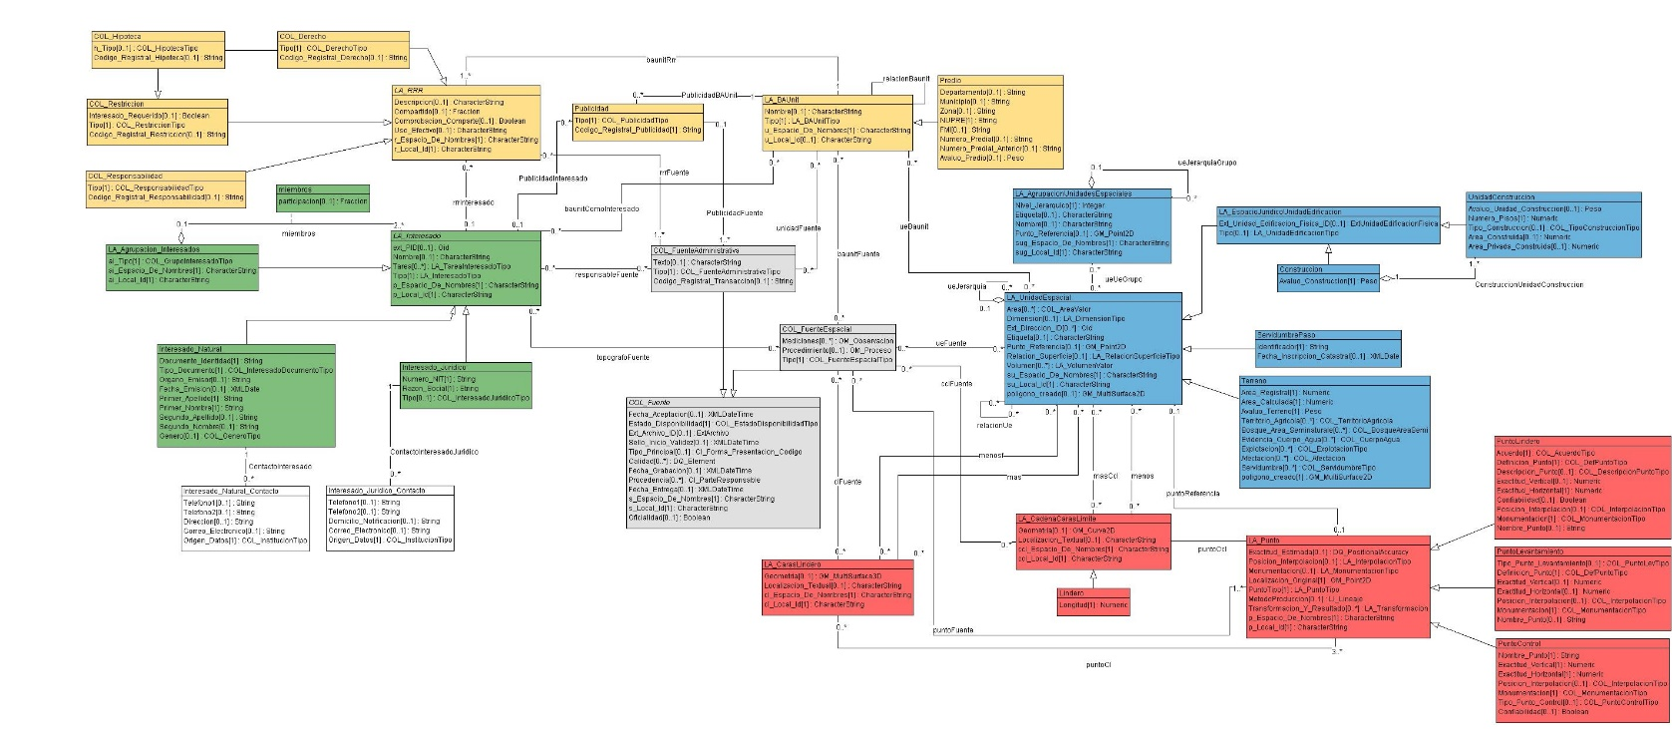
Modelo Nucleo Catastro-Registro
Notes:
What is the next step, once a country profile is defined? Hand over the UML diagram to the software developer to implement it in a system? How to describe it in a formalized way, while maintaining platform independence? How to standardize an exchange format based on the developed conceptual model?

Slide 4
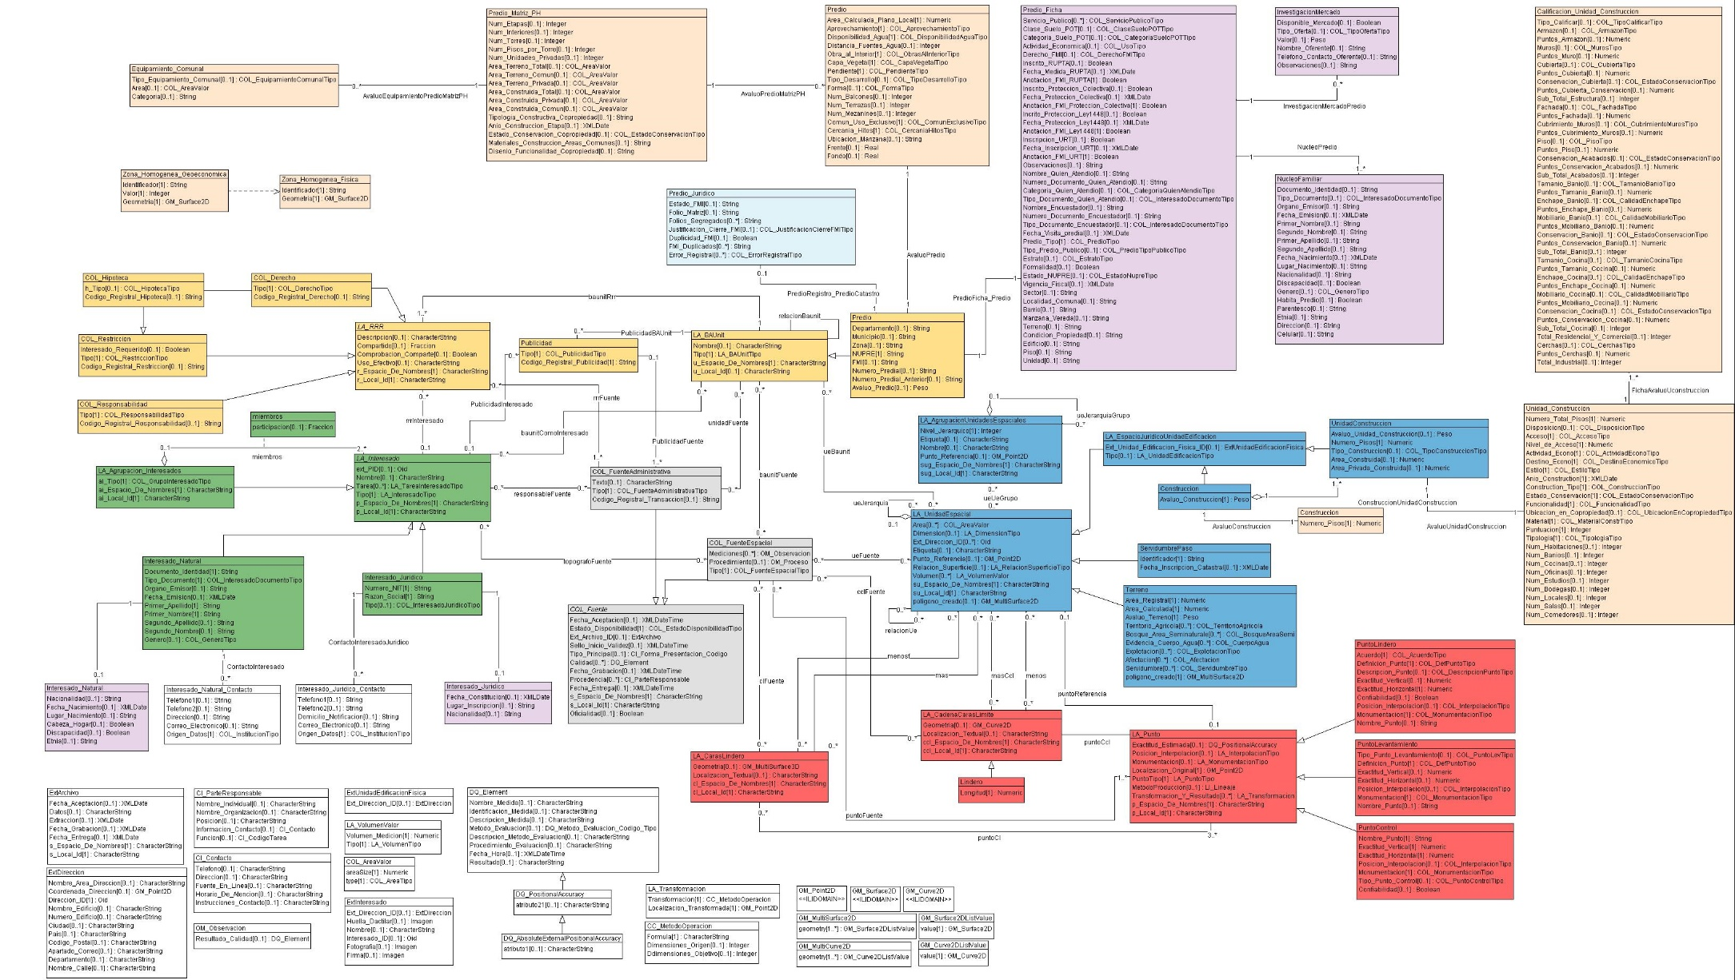
Modelo Catastro Multipropósito
Notes:
What is the next step, once a country profile is defined? Hand over the UML diagram to the software developer to implement it in a system? How to describe it in a formalized way, while maintaining platform independence? How to standardize an exchange format based on the developed conceptual model?

Slide 5
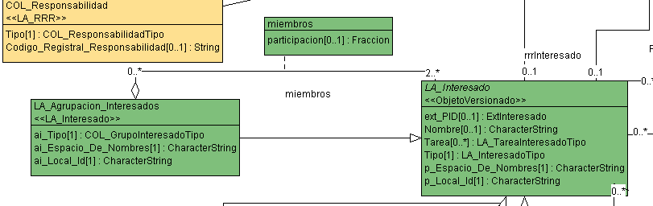
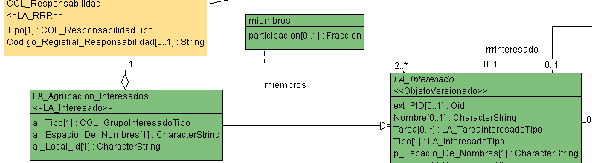
Agrupación interesados
V 2.2.0
V 2.2.1
De acuerdo a la ISO 19152 la agregación de interesados debe tener multiplicidad 0..*

Slide 6
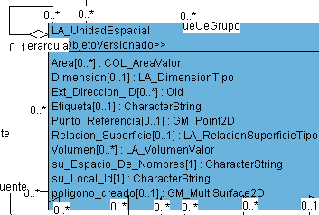
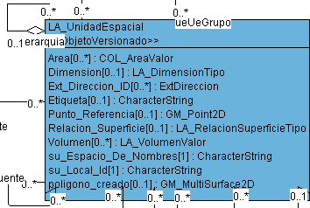
LA_UnidadEspacial
V 2.2.0
V 2.2.1
Tipo de dato del atributo ext_Direccion se cambia de Oid a ExtDireccion
Significa que ahora el ext_direccion referencia a un elemento de la estructura ExtDireccion, no a un OID externo.
Facilita la identificación de múltiples direcciones asociadas a una o varias Unidades Espaciales

Slide 7
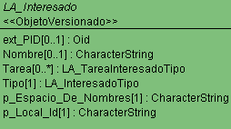
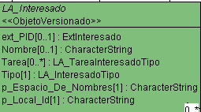
LA_Interesado
V 2.2.0
V 2.2.1
Tipo de dato del atributo ext_PID se cambia de Oid a ExtInteresado
Significa que ahora el ext_PID referencia a un elemento de la estructura ExtInteresado, no a un OID externo

Slide 8
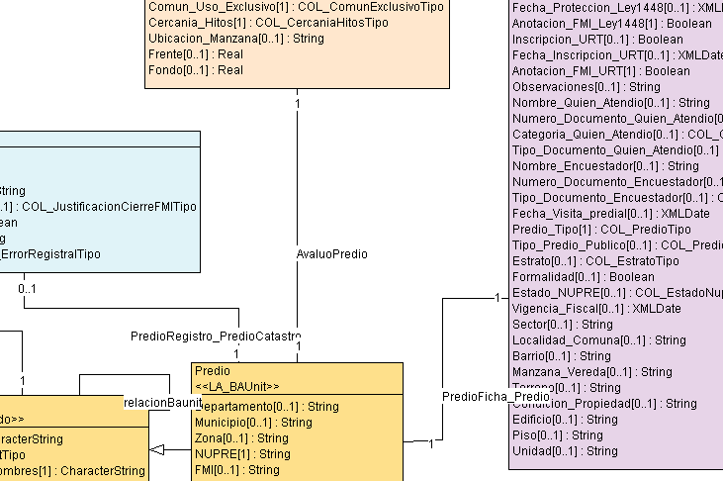
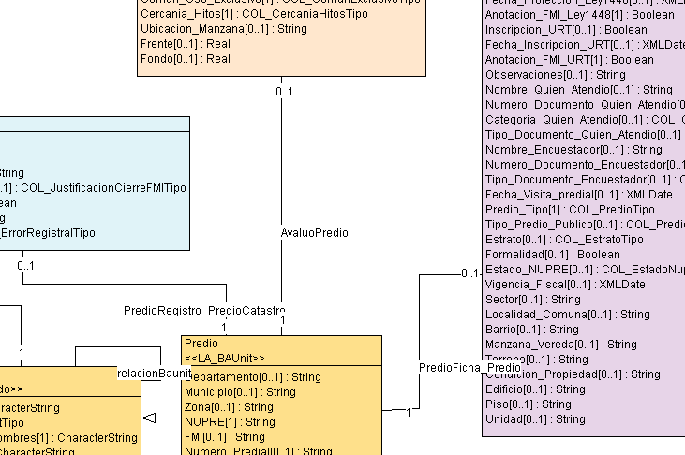
Integración con modelos extendidos Avaluos y Ficha
V 2.2.0
V 2.2.1
Asociaciones que vinculan el modelo CatastroRegistroNucleo con modelos extendidos, cambia de 1 a 0..1

